Slide 1


UNIVERSIDAD AUTÓNOMA DEL ESTADO DE MÉXICO
FACULTAD DE PLANEACIÓN URBANA Y REGIONAL
GESTIÓN METROPOLITANA 1
‘‘Zona Metropolitana de Puebla-Tlaxcala’’
Elaboró: Graciela Margarita Suárez Díaz
26 de Mayo del 2015

Slide 2
ANTECEDENTES

Slide 3
Definición de Zona Metropolitana en el contexto internacional
Para los años 50s y 60s en Estados Unidos se intentó precisar un concepto de área metropolitana manteniendo ciertos criterios poblacionales, así como, los de proximidad física.
Siendo entonces, que se establece un parámetro que podía medir el carácter metropolitano de los municipios que integraban el área, estableciendo criterios demográficos tales como la existencia de un 75% de población activa no agrícola y una densidad de 50 habitantes por km².

Slide 4
Primera delimitación sistemática de zonas metropolitanas en México hecha por Luis Unikel (1976).
Zona metropolitana: La extensión territorial que incluye a la unidad político-administrativa que contiene a la ciudad central, y a las unidades político-administrativas contiguas a ésta.
Características urbanas, tales como trabajo, lugares de residencia de trabajadores dedicados a actividades no agrícolas, y que mantienen una interrelación socioeconómica directa,

Slide 5
Definición de Zona Metropolitana para el caso mexicano
El CONAPO por su parte define como zona metropolitana al conjunto de dos o más municipios que contienen dentro de sus límites a una ciudad de 100 mil o más habitantes, y cuya población y actividades productivas presentan características socioeconómicas predominantemente urbanas.

Slide 6
MARCO JURÍDICO
ZONA METROPOLITANA DE PUEBLA-TLAXCALA

Slide 7
En términos de los Artículos 40, 41, 115 y 124 de nuestra Carta Magna, de conformidad con la expresión de la soberanía popular, existen tres niveles de gobierno que configuran nuestro sistema federal: Federación, Entidades Federativas y Municipios.

Slide 8
El artículo 20 del mismo ordenamiento, habla claramente sobre la existencia de conurbaciones entre diferentes entidades federativas.
Por otra parte, el artículo 51 hace referencia al fomento del desarrollo urbano y la aplicación de sus respectivos planes de desarrollo urbano.

Slide 9
Constitución Política del Estado Libre y Soberano de Puebla
El artículo 57 reconoce la facultad del Congreso del Estado para expedir, reformar y derogar leyes y decretos para el buen gobierno del estado, y el constante, mejoramiento económico, social y cultural del pueblo.

Slide 10
La Constitución Política del Estado de Tlaxcala
Reconoce expresamente en su artículo 89 que cuando dos o más centros urbanos, situados en territorios municipales de dos o más entidades federativas. Formen o tiendan a formar una continuidad demográfica, la federación, los estados y los municipios respectivos, en el ámbito de su competencia, planearán y regularán de manera conjunta y coordinada su desarrollo.

Slide 11
Configuración de la zona metropolitana de Puebla-Tlaxcala
La zona metropolitana de Puebla-Tlaxcala (ZMPT), es considerada por Sedesol, Conapo e INEGI (2005) como una de las 59 que forman el sistema urbano nacional de mayor jerarquía y que en el caso particular es una de las que estructuran la región centro-país.

Slide 12
ZONA METROPOLITANA DE PUEBLA-TLAXCALA

Slide 13
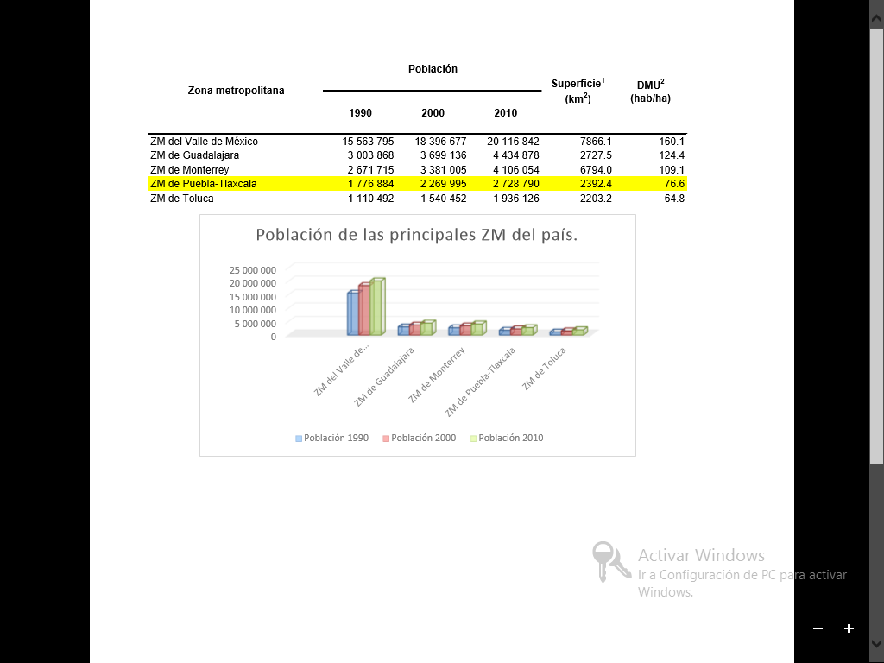
Cuadro 1. Clasificación de las zonas metropolitanas, INEGI 2000
Fuente: Elaboración propia con base en datos del grupo interinstitucional CONAPO, SEDESOL, INEGI 2010.

Slide 14
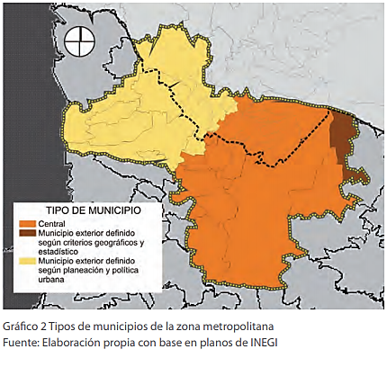
Gráfico 2. Tipos de municipios de la zona metropolitana.
FUENTE: INEGI (2010)

Slide 15
En 1969 se establece por decreto gubernamental el corredor Industrial Puebla - San Martín Texmelucan, favoreciendo la industrialización y metropolización del territorio.
El fuerte proceso de metropolización del territorio se consolida durante la reactivación industrial de los años sesenta y se manifiesta de manera territorial con la conurbación de los municipios de Amozoc, San Pablo del Monte, Tenancingo y Xocohzingo, (estos tres últimos en el territorio de Tlaxcala), durante los años sesenta.

Slide 16
La expansión de la superficie urbana de la ciudad de Puebla inició a la mitad del siglo XX (ver mapa 1), son varios los factores que permitieron que la ciudad se extendiera desde su Centro Histórico hacia la periferia: entendidos estos como creación de fraccionamientos, urbanización irregular, construcción de vialidades, intereses económicos y políticos, desarrollo de la industria, las juntas auxiliares, dando como resultado los municipios conurbados y la metropolización.

Slide 17
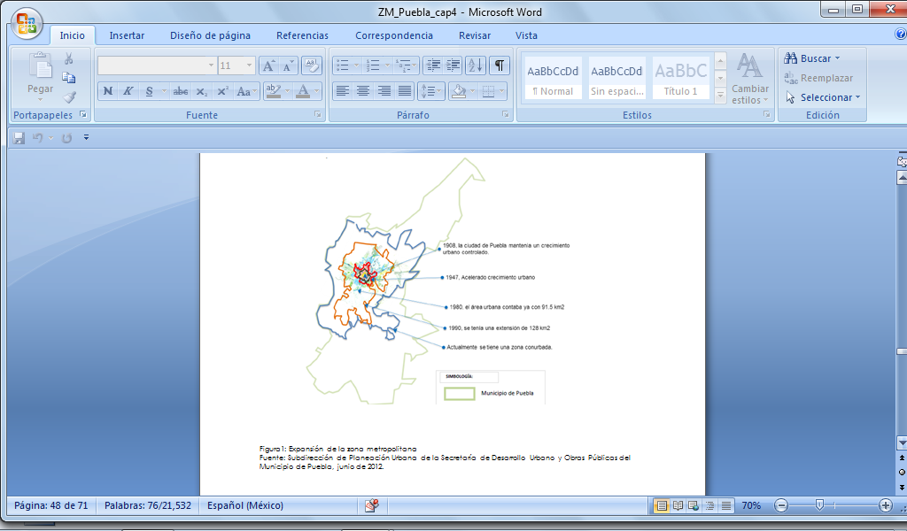
Mapa 1. Expansión de la ciudad de Puebla.
FUENTE: Subdirección de planeación urbana de Puebla (2012).

Slide 18
Factores de crecimiento de la mancha urbana de la ciudad de Puebla
Fraccionamientos
Uno de los factores que propicio la expansión de la mancha urbana se debe a la construcción en los suelos lotificados, ya que se gestionaban la división y el suministro e instalación de los servicios para la nueva vivienda.
Urbanización irregular
Además de los fraccionamientos, existen otros factores que contribuyen a la expansión del suelo urbano de la ciudad de Puebla, uno de ellos es la urbanización irregular, misma que ha producido una cantidad importante de colonias anómalas y autoconstruidas sin posesión de títulos de propiedad. Estas se ubican principalmente al noroeste y suroeste del municipio, donde se presentan problemas de acceso a los servicios públicos y tenencia de la tierra.

Slide 19
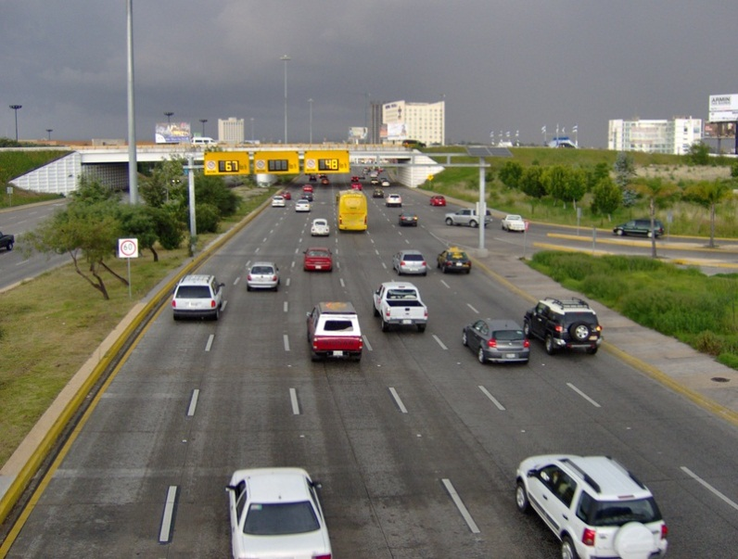
Construcción de vialidades
La construcción y modernización de vías son ejes de urbanización importantes, tal es el caso de la modernización en 1927 de la carretera México-Veracruz.
Intereses económicos y políticos
Otros factores que influyen en el crecimiento de la mancha urbana son los intereses económicos y políticos basados en acciones y decisiones por parte de inversionistas y gobierno, donde éste otorga permisos de construcción (en algunos casos fuera de la norma) y generan condiciones para que los grandes desarrollos habitacionales se establezcan de manera desordenada y se incentive de forma acelerada el crecimiento del suelo urbano.

Slide 20
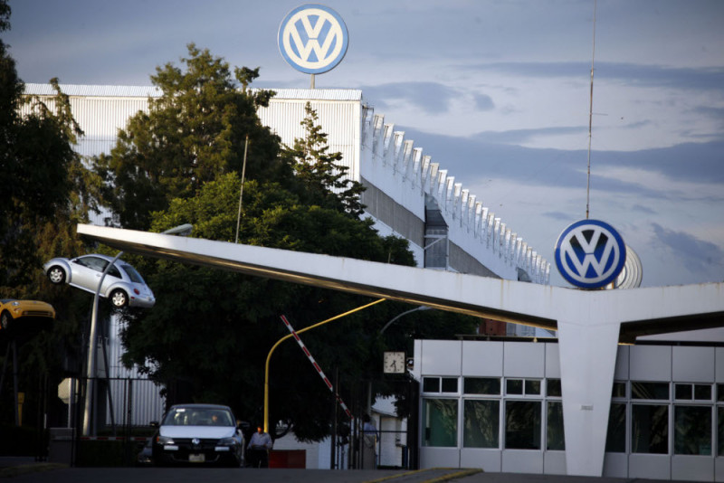
Industria
La instalación de parques industriales en zonas donde se ubican las principales vialidades, que en su momento funcionaron como límite del territorio, generó a su vez zonas habitacionales. Por lo tanto, se establecieron empresas importantes al norte de la autopista que aprovecharon la infraestructura existente para su desarrollo. De igual forma se establecieron otras empresas sobre los corredores a Tlaxcala, constituyéndose así, en importantes puntos atractores de viajes.

Slide 21
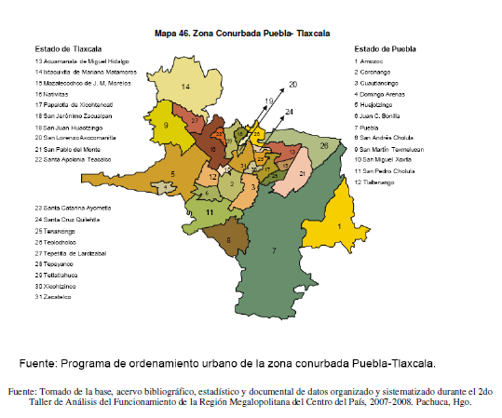
CONSECUENCIA DE LA EXPANSIÓN DE LA CIUDAD
Metropolización
La llegada de la industria favoreció el proceso de metropolización del territorio, manifestándose con la conurbación de los municipios de Amozoc, San Pablo del Monte, Tenancingo y Xocohzingo, (estos tres últimos pertenecientes al Estado de Tlaxcala). Por otro lado, se modificaron los límites municipales de San Andrés Cholula, San Pedro Cholula y Cuautlancingo al conurbarse con el municipio de Puebla, lo que le provocó conflictos limítrofes que aún existen y afectan a la población que los habitan.

Slide 22
Proceso de conurbación de la ZMPT
El proceso de urbanización de esta ZM ha sido en parte al desarrollo de los demás municipios del Puebla y Tlaxcala, además de que con ello han creado un centro de gravedad para el movimiento de la población y los recursos.
Para Puebla este desequilibrio ha repercutido sobre la distribución del territorio, así cerca de 9 de cada 10 personas están habitando en localidades mayores de 15,000 habitantes, en tanto para los municipios de Tlaxcala tienen un grado de urbanización de 36.14%; lo que implica que cerca de 4 de cada 10 personas, están residiendo en localidades mayores a 15 mil habitantes, y a su vez concentran más de 50% de su población en localidades en proceso de urbanización.

Slide 23
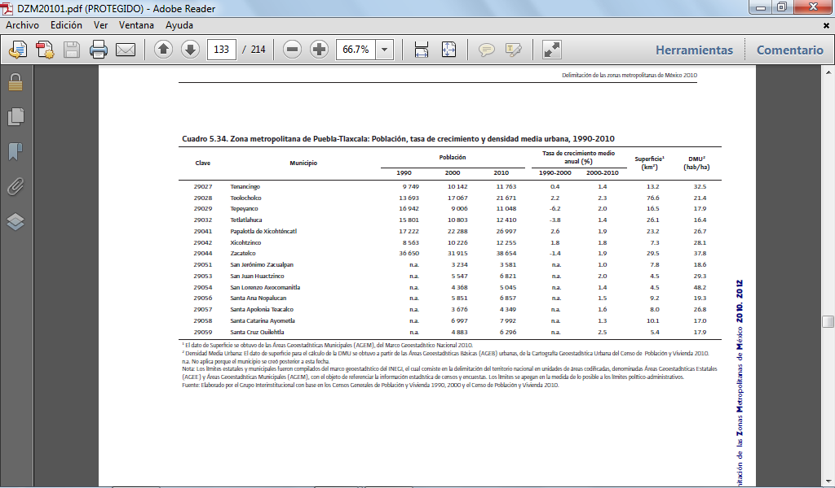
Según Sánchez, (2005) Esta relación entre los dos estado es bastante desigual, ya que la distribución geográfica de la población de los municipios que conforman la Región mantienen grandes diferencias en sus procesos de urbanización, pues mientras que en el caso de Puebla es clara esta urbanización, Tlaxcala muestra una distribución demográfica con localidades en proceso iníciales de urbanización. Por lo cual la conformación de dicha conurbación es en términos demográficos hasta ahora discreta, pero en el mediano y largo plazo será importante en la medida la influencia del desarrollo urbano de Puebla las vayan consolidando como áreas urbanas, (contrástese en Composición de las zonas metropolitanas 2005).

Slide 24
Zona Metropolitana del valle de Puebla (ZMVP)
La zona metropolitana incluye el área metropolitana y las unidades político- administrativas contiguas a esta. En consecuencia, corresponde a una unidad territorial menos amplia que la región y sus límites están constituidos por las unidades político administrativas que envuelven. El radio en distancia desde la Ciudad de Puebla es de 29 kilómetros con una superficie de 1,489 kilómetros cuadrados y una población de 1.6 millones de habitantes, con casi la totalidad en el Estado de Puebla.
Se integra por 16 municipios del Estado de Puebla y 5 de Tlaxcala. De las funciones se mantienen las funciones antes descritas, destacando además como centros manufactureros Cuautlancingo, Juan C. Bonilla y Coronango. Destaca también el hecho que los municipios de Tlaxcala que integran el área no sobresalen por su función metropolitana, lo que es indicativo de su dependencia de la Ciudad de Puebla (Asuad, 2000).

Slide 25
Problemática de la ZMPT
La ZMPT, por su carácter interestatal, surge principalmente de la expansión y conurbación de la ciudad de Puebla, en menor medida, del mismo fenómeno de la ciudad de Tlaxcala, conformando en la actualidad una región metropolitana de gran complejidad con una importante dinámica de crecimiento y un papel fundamental en la megalópolis y mesorregión del centro del país.
La interacción que mantiene con la Zona Metropolitana del Valle de México, le otorgan una relevancia central en el desarrollo nacional, abarcando una importante área de influencia económica, social, política y cultura.
Los problemas que provoca dicho fenómeno y su desatención por los gobiernos, se manifiestan de múltiples formas y en diversos sectores, expresados en los siguientes aspectos:

Slide 26
El ámbito social
Problemática
Ausencia de coordinación de los tres órdenes de gobierno: federal, estatal y municipal para preservar y desarrollar los bienes culturales, la libertad y falta de control y orientación de los mercados inmobiliarios.
Falta de solidaridad entre municipios vecinos ante la posibilidad de unir refuerzos para lograr objetivos comunes.
Ámbito económico
La ZMPT tiene grandes opciones de desarrollo, basadas en su posición geográfica estratégica y su diversidad de actividades económicas. Sin embargo la habilidad para aprovechar estas circunstancias dependerá, cada vez más de la construcción del consenso social y gubernamental para planificar la competitividad y complementariedad económica desde una perspectiva rigurosamente sustentable (Iracheta 2012).

Slide 27
Ámbito territorial urbano
Según Asuad, (2000) observa que los problemas y tendencias territoriales giran en torno a:
Desintegración del territorio
Falta de continuidad vial
Congestionamiento vial
Carencia de infraestructura, equipamiento y servicios
Carencia de áreas recreativas y zonas que propicien la cohesión social
Coexistencia de zonas habitacionales y comerciales con zonas industriales de alto riesgo.
Altos niveles de contaminación edáfica, auditiva, atmosférica, de cuerpos de agua y barrancas propiciadas principalmente por la industria.
Existencia de asentamientos en zonas de alto riesgo como barrancas, sobre ductos de Pemex y bajo torres de alta tensión.
Urbanización de las zonas de recarga del acuífero.
Irregularidad en la tierra.

Slide 28
POLITICAS, ACUERDOS, CONVENIOS Y FUENTES DE FINANCIAMIENTO DE LA ZONA METROPOLITANA PUEBLA – TLAXCALA

Slide 29
Se firmó un convenio, para ejercer 320 millones de pesos, provenientes del fondo Metropolitano, que permitirá la aplicación de recursos para concretar las acciones conjuntas en la cuarta zona conurbada del país. Entre los principales objetivos de esta relación de colaboración se encuentra el rescate del río Alseseca-Zahuapan–Atoyac, mediante proyectos integrales que impacten de manera significativa en su saneamiento.
Otro de los propósitos es el desarrollo de infraestructura urbana y carretera, además de la reforestación del Parque Nacional La Malinche, con el objeto de preservar el pulmón ecológico más importante entre los dos Estados.
El Consejo para la Zona Metropolitana Puebla-Tlaxcala estará integrado por los Gobernadores Mariano González Zarur y Rafael Moreno Valle, además de la secretaria de Gobierno, Anabell Ávalos Zempoalteca y el secretario General del Gobierno del Estado de Puebla, Fernando Manzanillo Prieto.

Slide 30
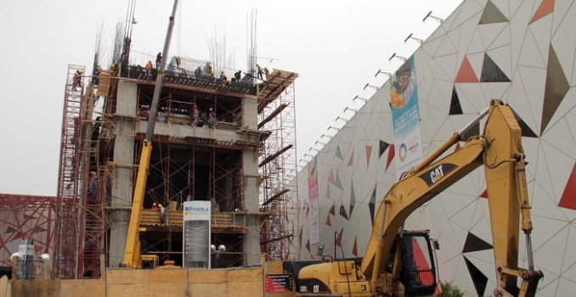
Funciones y Acciones del Gobierno
Iracheta habla de la integración de un Programa de Desarrollo para la Zona Metropolitana de Puebla – Tlaxcala, el cual tiene por objetivo es establecer políticas y estrategias que atiendan a cuatro necesidades básicas de una zona metropolitana y que son esenciales para cumplir con los objetivos del desarrollo metropolitano:
Infraestructura básica (agua)
Equipamiento urbano y metropolitano
Movilidad urbana-metropolitana (viabilidad y transporte)
Vivienda y suelo

Slide 31
ACUERDO. Conjunto de los Ejecutivos de los Estados de Puebla y Tlaxcala, por el que crea el “Consejo para el Desarrollo Metropolitano de la Zona Metropolitana de Puebla-Tlaxcala”.
Tiene por objeto financiar la ejecución de estudios, programas, proyectos, acciones y obras públicas de infraestructura y su equipamiento, que: a) impulsen la competitividad económica y las capacidades productivas de las Zonas Metropolitanas; b) coadyuven a su viabilidad y a mitigar su vulnerabilidad o riesgo por fenómenos naturales, ambientales y los propiciados por la dinámica demográfica y económica; y c) incentiven la consolidación urbana y el aprovechamiento óptimo de las ventajas competitivas de funcionamiento regional, urbano y económico del espacio territorial de las Zonas Metropolitanas.
ACUERDO. Conjunto de los Ejecutivos de los Estados de Puebla y Tlaxcala, por el que crea el “Consejo para el Desarrollo Metropolitano de la Zona Metropolitana de Puebla-Tlaxcala”.
Las Reglas de Operación del Fondo Metropolitano publicadas por la Secretaría de Hacienda y Crédito Público en el Diario Oficial de la Federación, en sus numerales 23 y 25 establece que las Entidades Federativas en las que se delimita cada Zona Metropolitana que reciba recursos del Fondo Metropolitano constituirán un Consejo para el Desarrollo Metropolitano, conforme a las disposiciones federales y locales aplicables, que será el órgano colegiado que definirá los objetivos, prioridades, políticas y estrategias para el desarrollo de cada Zona Metropolitana, a fin de contribuir al eficaz y eficiente funcionamiento en la aplicación de los recursos del Fondo Metropolitano.

Slide 32
Consejo para el desarrollo Metropolitano (Zonas Metropolitanas Puebla ­-Tlaxcala y Tlaxcala – Apizaco).
El Comité Técnico de Fideicomiso aprueba y autoriza la Cartera de estudios, planes, evaluaciones, programas, acciones, proyectos y obras de infraestructura y su equipamiento.

Slide 33
CONCLUSIONES

Slide 34
La zona Metropolitana de Puebla se configura como una zona de gran importancia para el país, se ha logrado observar una importante conurbación entre dos estados. Sin embargo en esta zona existe una deficiencia que no se ha logrado mitigar, ya que los procedimientos jurídicos no han brindado los elementos necesarios para lograr un crecimiento funcional entre ambos estados vislumbrándose en los siguientes aspectos.
Un marco institucional sobre cada territorio de la Zona Metropolitana.
Amplias estructuras organizativas, con la presencia de múltiples unidades jurídicas-políticas con competencias administrativas diversas.
El reconocimiento jurídico al fenómeno metropolitano es solamente fáctico, lo que implica que no le establece instituciones singulares o reconocimientos propios.
La mirada y el tratamiento de la legislación vigente, se hace desde la lógica de las instituciones políticas y jurídicas establecidas, no desde el fenómeno físico y su compleja problemática. Por ello los mecanismos creados en la ZMPT (convenio, comisión de conurbación, programa de ordenamiento), quedan sujetos a la participación y voluntad política de los actores políticos en turno. Con esto se puede observar que realmente no se están considerando las peticiones de los ciudadanos, y mucho menos las problemáticas que ellos observan en su vida cotidiana.

Slide 35
Referencias Bibliográficas
Asuad, Normand, (2000) Programa metropolitano de integración Norte, Oriente y Poniente de la ciudad de Puebla, documento de integración de los estudios de los programas metropolitanos, México.
INEGI, CONAPO Y SEDESOL (2010) Delimitación de las zonas metropolitanas de la ciudad de México, grupo interinstitucional, México.
SEDESOL (2012) DOCUMENTO DE ANÁLISIS - PUEBLA Y SU ZONA METROPOLITANA Metropolización y centro histórico ¿Qué desarrollo sustentable y operacional para la metrópoli, bajo la implicación compartida de sus actores?, México, Gobierno Municipal, Citelum.
Iracheta, Alfonso (2012) Metrópolis en crisis Una propuesta para la zona metropolitana Puebla-Tlaxcala, El Colegio Mexiquense, A.C. Instituto de Ciencias Sociales y Humanidades “Alfonso Vélez Pliego”, BUAP

Slide 36
Gracias por su atención

